Slide 1
代码整洁之道 - JUnit
Notes:
http://wiki.coupang.net:8090/display/Vitamin/Training

Slide 2

JUnit
JUnit是由 Erich Gamma 和 Kent Beck 编写的一个回归测试框架（regression testing framework）。Junit测试是程序员测试，即所谓白盒测试，因为程序员知道被测试的软件如何（How）完成功能和完成什么样（What）的功能。Junit是一套框架，继承TestCase类，就可以用Junit进行自动测试了。

Slide 3
TDD（测试驱动开发）-- 理想
TDD三定律
定律一： 在编写不能通过的单元测试前，不可编写生产代码。 定律二： 只可编写刚好无法通过的单元测试，不能编译也算不通过。 定律三： 只可编写刚好足以通过当前失败测试的生产代码
先写单元测试，然后写对应的代码，通过修改调试让写的代码通过单元测试。使用TDD，会使测试覆盖所有的代码，测试代码和生产代码的比例有可能会达到1:1 ，所以也会带来成本的问题，所有我们要保持测试的整洁

Slide 4
保持测试整洁
1）单元测试的好处：让代码可扩展，可维护，可复用。
2）整洁测试的三要素 ：可读性、可读性、可读性。
3）BUILD-OPERATE-CHECK 每个测试都可以拆分为三个环节：构造测试数据、操作测试数据、检验操作是否达到预期结果。
4）双重标准：测试环境中和生产环境中有些条件不必完全一致。生产环境中有时要考虑内存、CPU等性能问题，而在测试环境中不必做这些限制。
5)一个测试一个断言，不必完全纠结，但单个测试断言数应该最小化，只测试一个概念，还是单一职责的问题；

Slide 5
F.I.R.S.T. 原则
F Fast: 测试需要频繁运行，因此要能快速运行；
I Independent：测试应该相互独立；
R Repeatable：测试应当能在任何环境中重复；
S Self-validating：自足验证，测试应该能看到成功与否的结果；
T Timely：测试应该及时编写，应该恰好在生产代码之前编写；

Slide 6
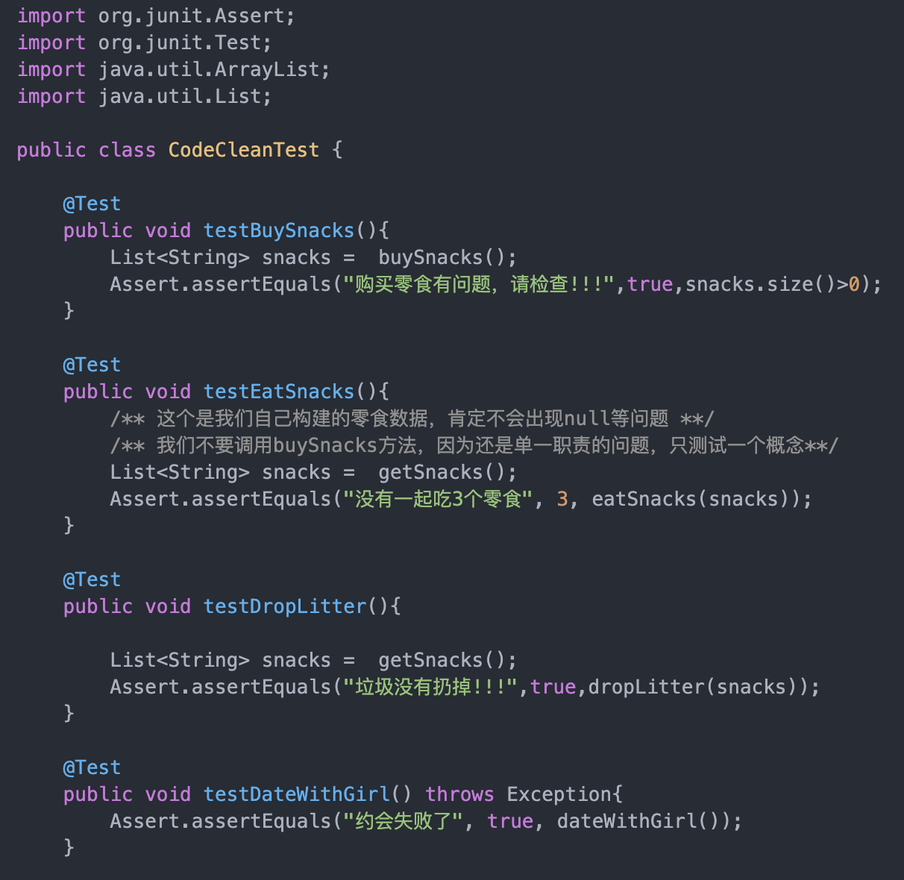
举例
每个测试方法都是：test + 原方法名称，一般测试方法都是这么命名的。同时上面的测试方法，每个方法都是独立的，只测试一个概念。

Slide 7
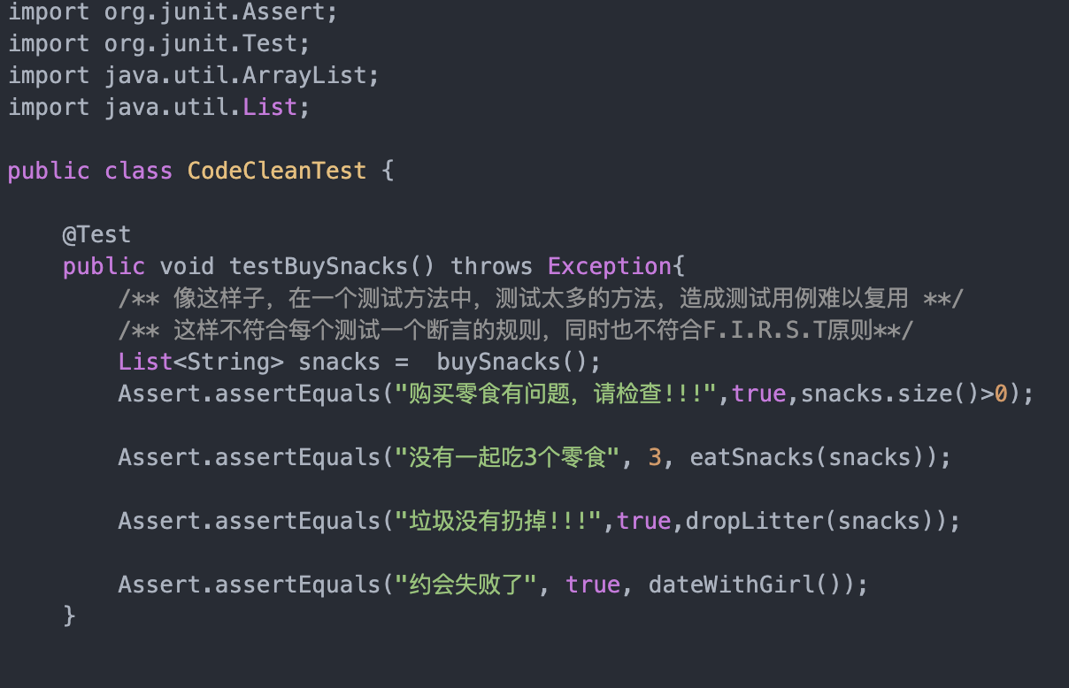
反例

Slide 8

Thank you!
Forward Ventures LLC
Korea, F7 736-6 YecksamDong, Gangnam-gu, Seoul, Korea

